Slide 1
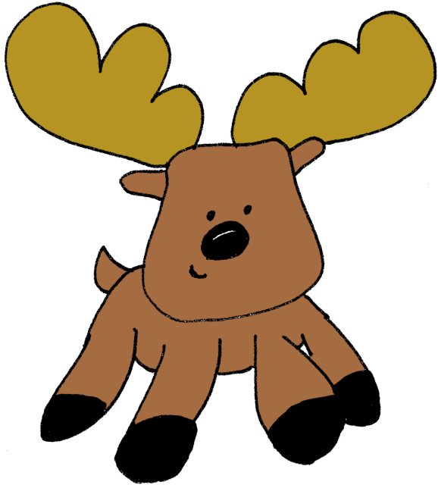
Digibordles aanvullen
makkelijk
moeilijk

Slide 2
4
Vul aan tot:

Slide 3
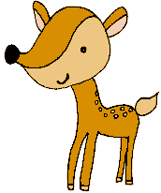
10
Vul aan tot:

Slide 4
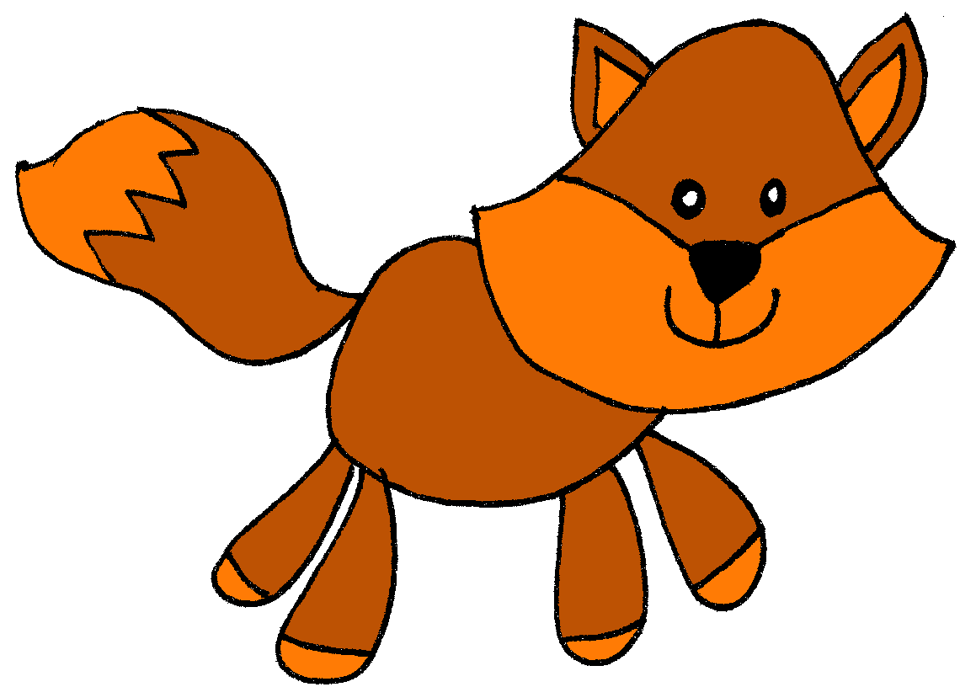
9
Vul aan tot:

Slide 5
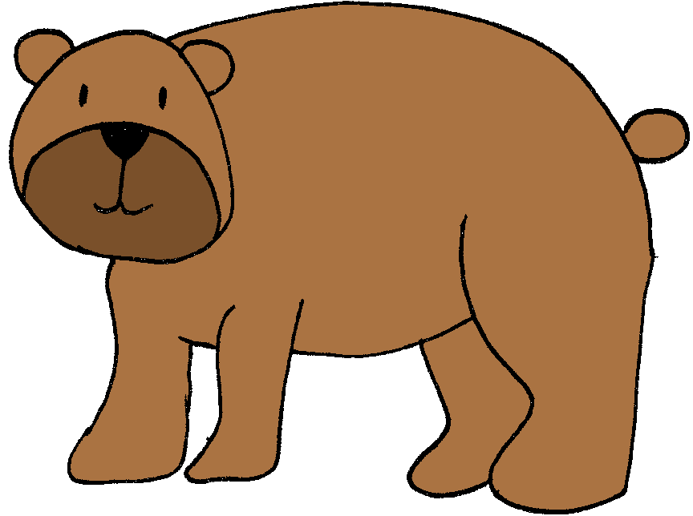
8
Vul aan tot:

Slide 6
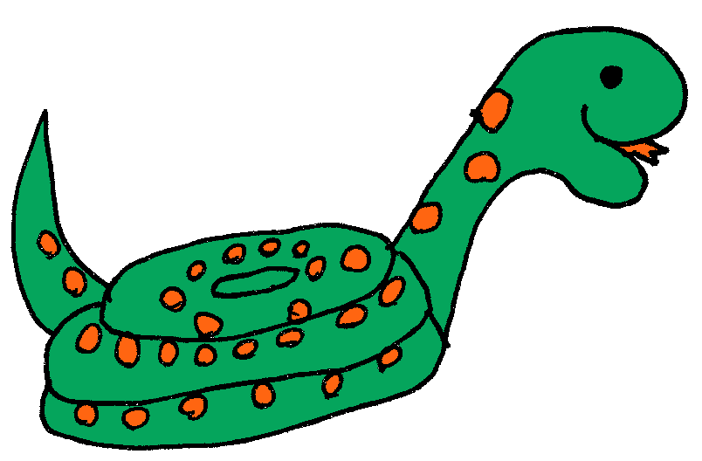
6
Vul aan tot:

Slide 7
5
Vul aan tot:

Slide 8
3
Vul aan tot:

Slide 9
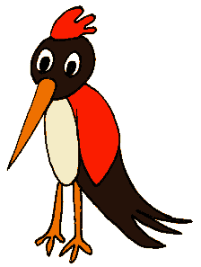
2
Vul aan tot:

Slide 10
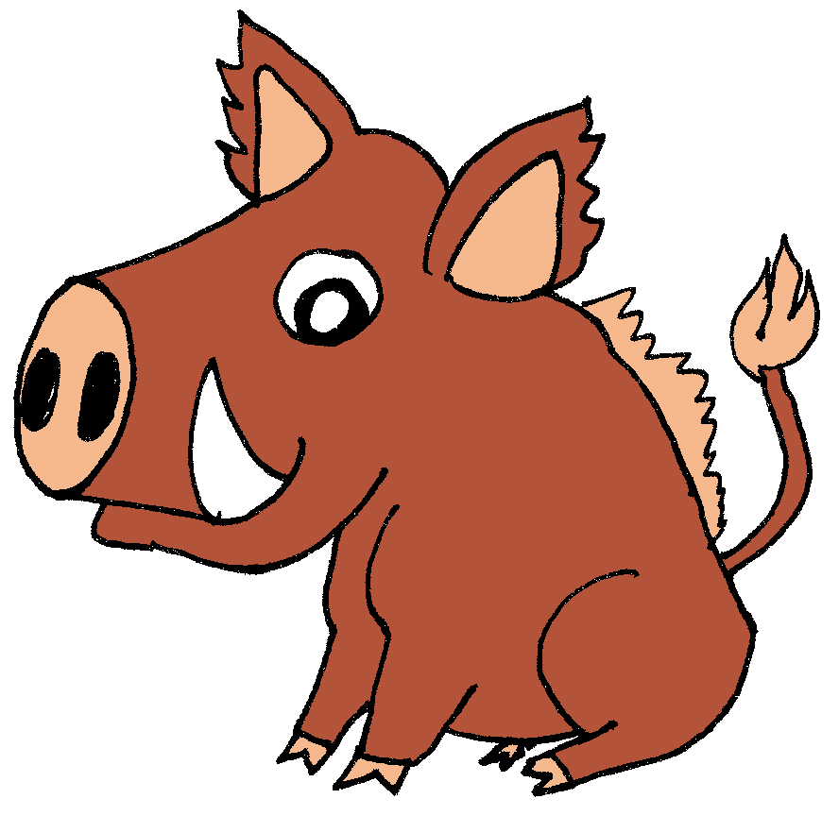
7
Vul aan tot:

Slide 11
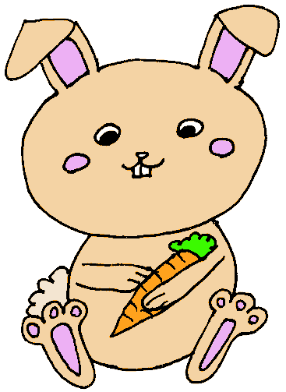
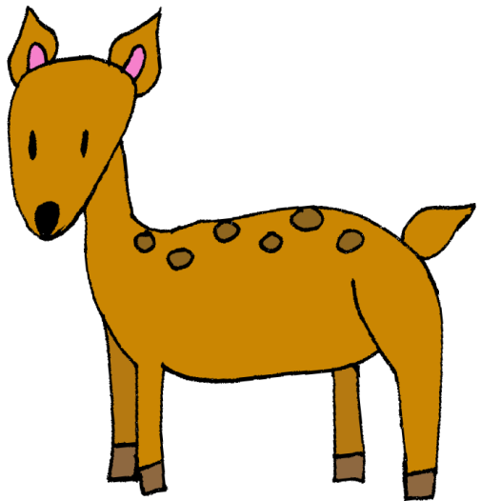
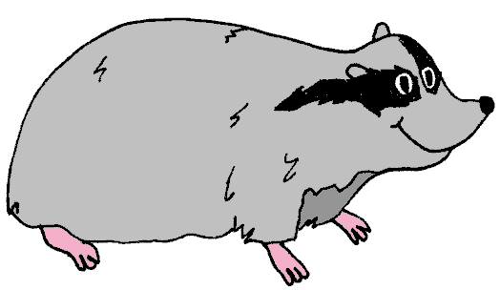
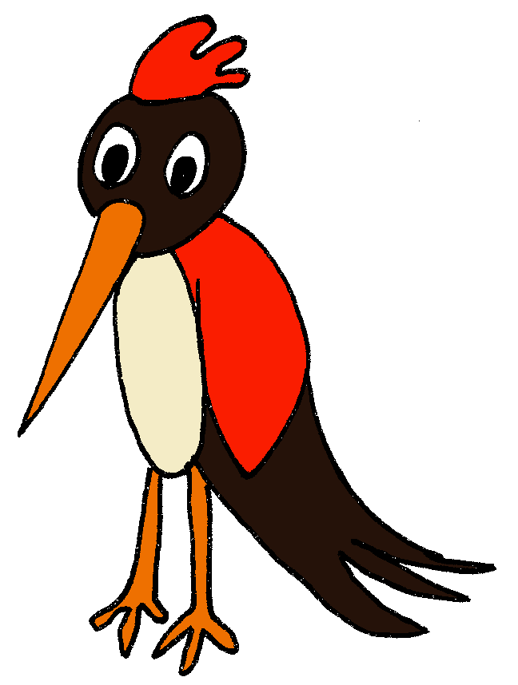
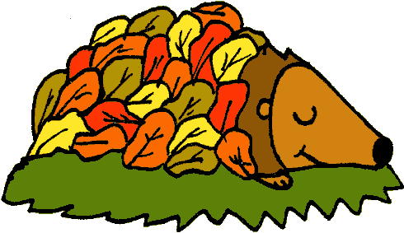
Goed gedaan!

Slide 12
10
Vul aan tot:

Slide 13
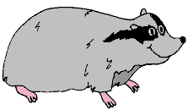
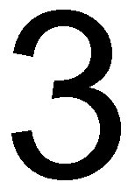
4
Vul aan tot:

Slide 14
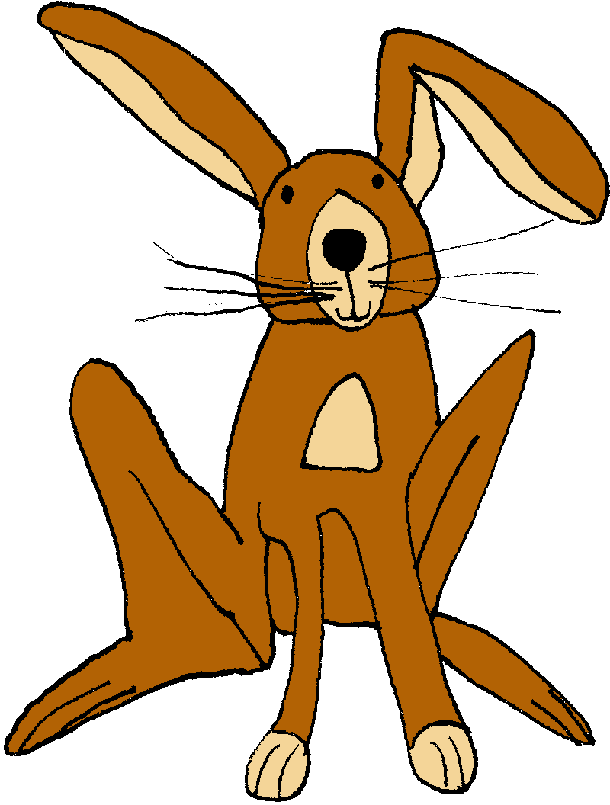
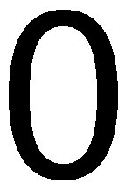
2
Vul aan tot:

Slide 15
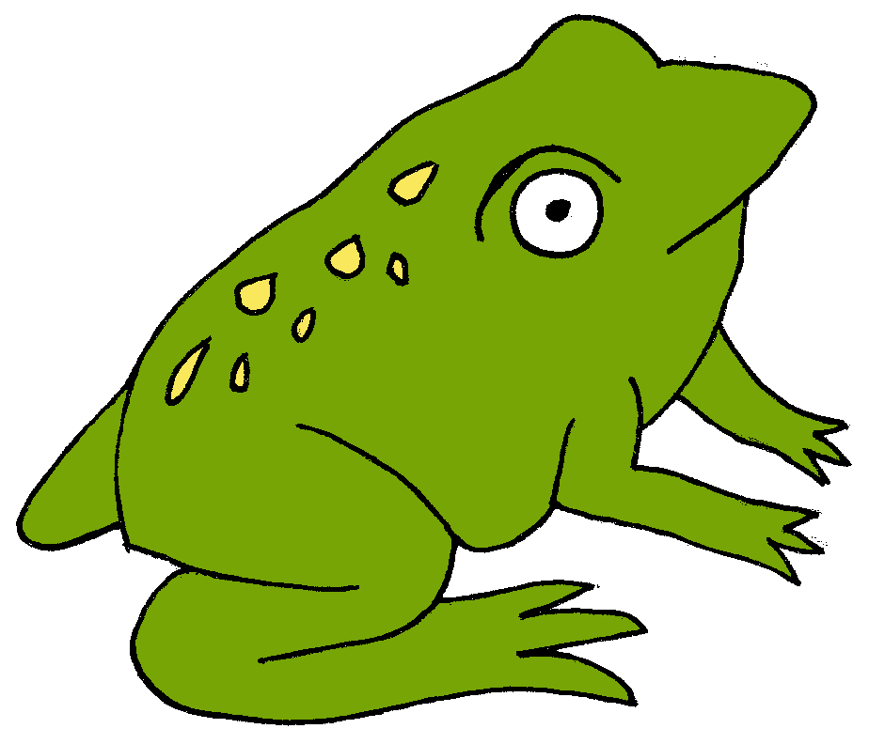
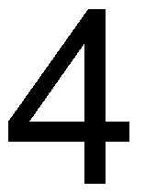
5
Vul aan tot:

Slide 16
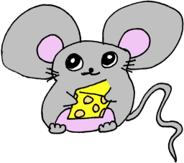
8
Vul aan tot:

Slide 17
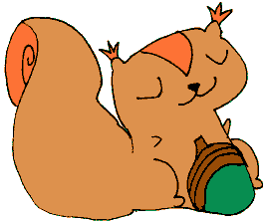
7
Vul aan tot:

Slide 18
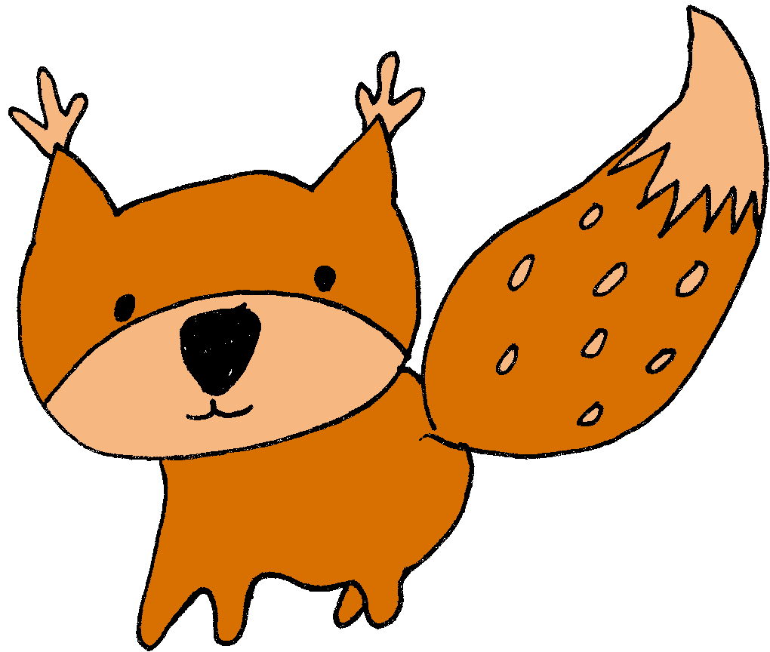
9
Vul aan tot:

Slide 19
6
Vul aan tot:

Slide 20
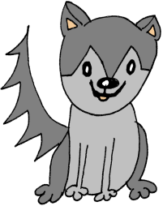
3
Vul aan tot:

Slide 21
Goed gedaan!

